Slide 1
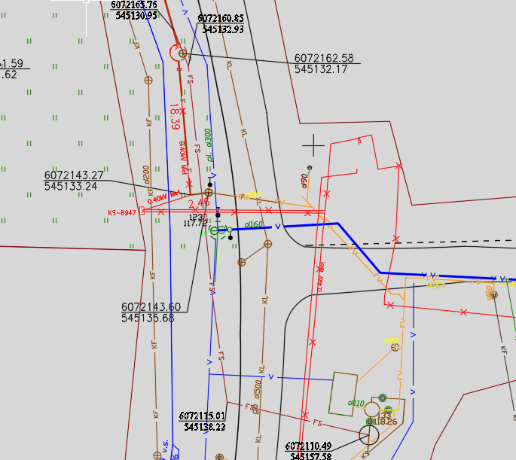

D50PE RC
D90 PE
3
1
2
Trišakis 90*50*90 PE
4
D90PE
1.Atbulinis vožtuvas D50 mm 1 vnt
2. Sklendė D50mm 1 vnt
3. Vamzdis D50 PE RC- 75 metrai
4. G/B šulinys D1000 mm komplekte
Reikalingas siurblys- nuotekų tinklų su smulkintuvu elektros galia iki 3,0 kW
A

